Slide 1
ТЕРМИНАЛЬНАЯ СЕТЬ АЛЬЯНСА В СИСТЕМЕ ЕВРО-АЗИАТСКИХ ТРАНСПОРТНЫХ КОРИДОРОВ
THE ALLIANCE TERMINAL NETWORK IN THE SYSTEM OF EURO-ASIAN TRANSPORT CORRIDORS
Ю.С. Логутенко, студент,
Санкт-Петербургский Государственный Университет Гражданской Авиации;
В.А. Глинский, кандидат техн. наук, доцент,
Санкт-Петербургский Государственный Университет Гражданской Авиации
Санкт-Петербург
2018

Slide 2
Анализ грузопотока из Азии в европу

Slide 3
Перспективы совместного развития СМП и ТСМ
СМП
ТСМ
Создание альтернатив традиционному морскому пути вокруг Индии и через Суэцкий канал
Создание сообщения с Трансазиатской железной дорогой и Азиатской шоссейной дорогой
Инвестирование в инфраструктуру ТСМ на территории Дальнего Востока
Модернизация железных дорог Восточной Сибири и Забайкалья

Slide 4
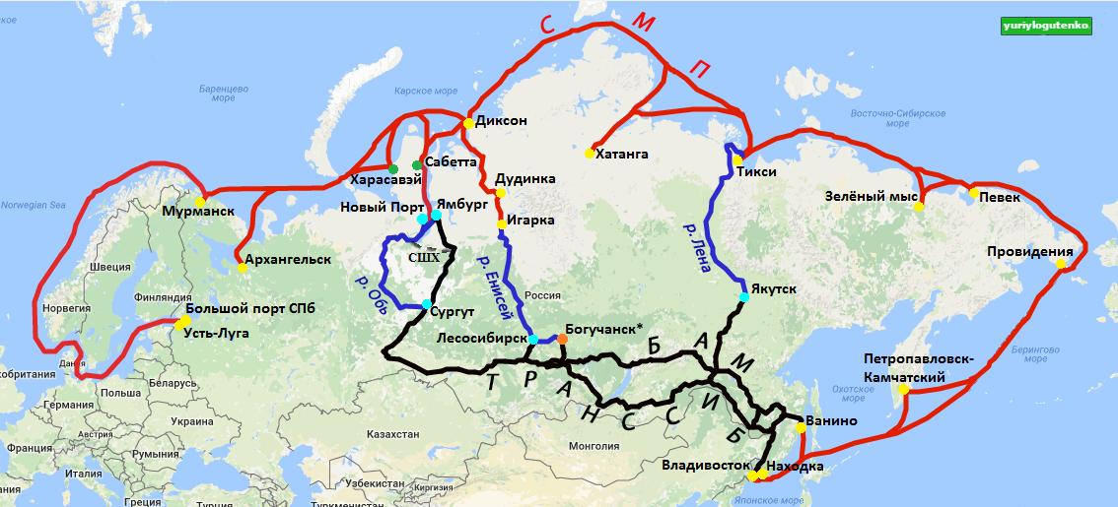
Транспортная сеть СМП

Slide 5
Основные направления развития СМП
№ п/п | Решаемые задачи и цели | Специфика решения
1 | Развитие транспортных маршрутов АЗРФ | Задействование Транссиба, БАМа, а также рек Оби, Енисея и Лены
2 | Доведение пропускной способности СМП до 50 – 80 млн тонн грузов ежегодно | Значительный рост грузопотоков каботажа, экспорта, импорта и транзита
3 | Модернизация всех северных морских портов России, и в первую очередь Мурманска, Архангельска и Петропавловск-Камчатского | Создание по всей трассе условий для сервисного обслуживания МТК (грузовых терминалов, центров связи и навигационной безопасности и т.д)
4 | Скоростное взаимодействие с ж/д и морским транспортом при перевалке груза с (на) речные суда | Создание и развитие грузовых терминальных комплексов в портах сибирских рек и СМП
5 | Обеспечение круглогодичной навигацией по сибирским рекам, а также по Карскому и Баренцеву морям | Сведение ледокольной проводки на нет за счёт увеличения интенсивности движения судов при взаимодействии рек с другими МТК
6 | Значительное увеличение пропускной способности морских портов Мурманск, Архангельск, Находка, Владивосток и Ванино | Создание тыловых терминалов, тем самым освобождая порты для новых партий груза и повышая их оборачиваемость

Slide 6
Основное предложение по круглогодичному транзиту через РФ и коммуникации Европейской России и Дальнего востока
В роли грузовых хабов могут выступать
Головные терминалы | Терминалы подхода | Головные терминалы
С востока |  | С запада
Владивосток, Находка, Ванино | Лесосибирск, Богучанск, Сургут Игарка, Дудинка, Новый порт, Ямбург | Усть-Луга, Большой порт СПб, Архангельск, Мурманск, Роттердам
Ж/Д перевозки (ТСМ)
Морские перевозки (СМП)
Речные перевозки (Енисей, Обь)
Ж/Д перевозки (ТСМ)
Морские перевозки (СМП)

Slide 7
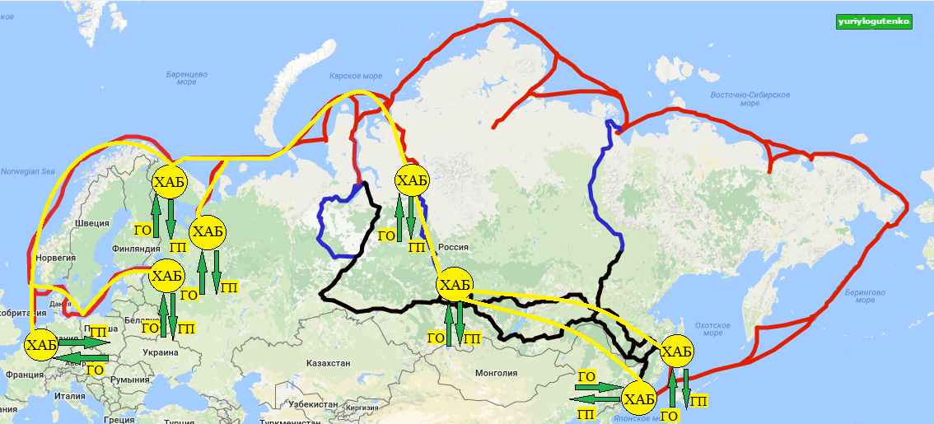
МОДЕЛЬ “hub and spoke”

Slide 8
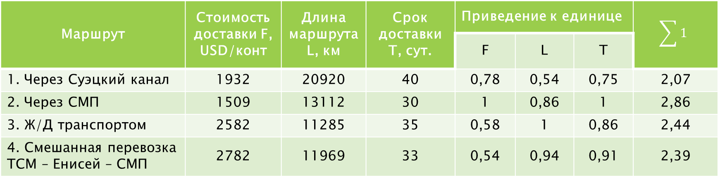
Создание ТСА позволит
Осуществлять круглогодичные перевозки грузов между АТР и Европой, Дальним Востоком и Европейской Россией, в случае, если движение по СМП затруднено.
Конкурировать с Суэцким каналом по стоимости перевозок грузов в случае создания транспортной сети альянса.
Ниже приведена расчётная таблица сравнения транзитной перевозки 20-футовых контейнеров 4-мя различными маршрутами от порта Владивосток до порта Роттердам, из которой видно, что наиболее выгодным маршрутом является перевозка через СМП. На данный момент наименее выгоден маршрут ТСМ – Енисей – СМП, но в случае объединения перевозчиков можно будет достичь значительного снижения стоимости перевозки в данном направлении, близкой к стоимости перевозки через Суэцкий канал.
Маршрут | Стоимость доставки F, USD/конт | Длина маршрута L, км | Срок доставки T, сут. | Приведение к единице |  |  | $$\sum{1}$$
 |  |  |  | F | L | T
1. Через Суэцкий канал | 1932 | 20920 | 40 | 0,78 | 0,54 | 0,75 | 2,07
2. Через СМП | 1509 | 13112 | 30 | 1 | 0,86 | 1 | 2,86
3. Ж/Д транспортом | 2582 | 11285 | 35 | 0,58 | 1 | 0,86 | 2,44
4. Смешанная перевозка ТСМ– Енисей – СМП | 2782 | 11969 | 33 | 0,54 | 0,94 | 0,91 | 2,39

Slide 9
Созданию ТСА предшествуют
Договорная работа
ТЕРМИНАЛЬНАЯ СЕТЬ АЛЬЯНСА
Создание сети грузовых агентов в узлах терминальной сети
Организация информационного обмена и документооборота
Создание привлекательной системы взаиморасчетов
Разработка общей для членов альянса проформы грузовой накладной

Slide 10
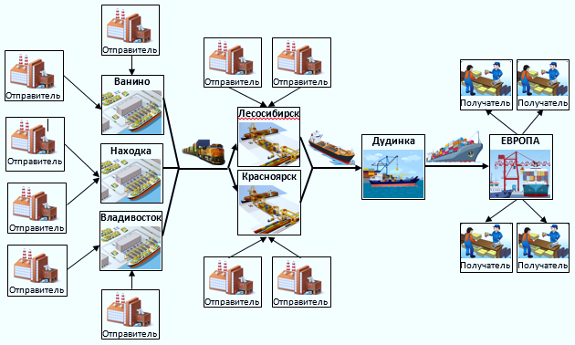
Схема транзитной перевозки между Азией и Европой

Slide 11
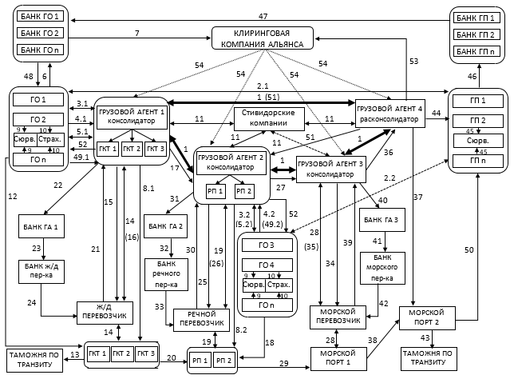
Схема взаимодействия участников торгово-транспортной операции при смешанной перевозке

Slide 12
Преимущества ТСА грузовых агентов на основе «Hub-and-Spoke»
снижение затрат
увеличение клиентской базы
оптимальная загрузка транспортного средства
общие системы тарифов и взаиморасчетов (клиринговая палата ТСА)
расписание (пуск контейнерных поездов)
расширение маршрутной сети

Slide 13
Вывод
Круглогодичная альтернатива перевозки грузов между АТР и Европой, Дальним Востоком и Европейской Россией, минуя сложную ледовую обстановку СМП
Экспорт и транзит грузов через территорию РФ
Терминальная сеть альянса
Конкурентоспособная стоимость перевозки грузов
Экономический интерес многих государств
Экономический рост России

